Slide 1

สรุปสถานการณ์น้ำ
ประจำวันที่ 27 มกราคม 2559
ศูนย์ประมวลวิเคราะห์สถานการณ์น้ำ กรมชลประทาน Water Watch and Monitoring System for Warning Center (WMSC)

Slide 2
สภาพฝน

Slide 3
กราฟเปรียบเทียบปริมาณฝนสะสม ปี 2549 ถึง ปี 2558 ตั้งแต่วันที่ 1 มกราคม – 31 ธันวาคม

Slide 4
กราฟเปรียบเทียบปริมาณฝนสะสม ปี 2549 ถึง ปี 2559 ตั้งแต่วันที่ 1 มกราคม – 24 มกราคม

Slide 5
ค่าเฉลี่ยทั้งปี 1,587.7
1 ม.ค. – 24 ม.ค.
ปริมาณฝนเฉลี่ย 12.7 มม.
ฝนปี 2559 33.8 มม.
มากกว่าค่าเฉลี่ย 21.1 มม.(166%)
มากกว่าปี 2558 10.3 มม.(44%)

Slide 6
ค่าเฉลี่ยทั้งปี 1,230.9
1 ม.ค. – 24 ม.ค.
ปริมาณฝนเฉลี่ย 3.0 มม.
ฝนปี 2559 6.0 มม.
มากกว่าค่าเฉลี่ย 3.0 มม.(100%)
น้อยกว่าปี 2558 38.4 มม.(86%)

Slide 7
ค่าเฉลี่ยทั้งปี 1,404.5
1 ม.ค. – 24 ม.ค.
ปริมาณฝนเฉลี่ย 4.0 มม.
ฝนปี 2559 28.1 มม.
มากกว่าค่าเฉลี่ย 24.1 มม.(603%)
มากกว่าปี 2558 23.7 มม.(539%)

Slide 8
ค่าเฉลี่ยทั้งปี 1, 275.2
1 ม.ค. – 24 ม.ค.
ปริมาณฝนเฉลี่ย 4.5 มม.
ฝนปี 2559 35.4 มม.
มากกว่าค่าเฉลี่ย 30.9 มม.(687%)มากกว่าปี 2558 25.2 มม.(247%)

Slide 9
ค่าเฉลี่ยทั้งปี 1,888.2
1 ม.ค. – 24 ม.ค.
ปริมาณฝนเฉลี่ย 11.2 มม.
ฝนปี 2559 52.4 มม.
มากกว่าค่าเฉลี่ย 41.2 มม.(368%)
มากกว่าปี 2558 49.3 มม.(1590%)

Slide 10
ค่าเฉลี่ยทั้งปี 1,736.9
1 ม.ค. – 24 ธ.ค.
ปริมาณฝนเฉลี่ย 44.9 มม.
ฝนปี 2559 75.2 มม.
มากกว่าค่าเฉลี่ย 30.3 มม.(67%)มากกว่าปี 2558 30.9 มม.(70%)

Slide 11
ค่าเฉลี่ยทั้งปี 2,719.3
1 ม.ค. – 24 ม.ค.
ปริมาณฝนเฉลี่ย 21.1 มม.
ฝนปี 2559 30.7 มม.
มากกว่าค่าเฉลี่ย 9.6 มม.(45%)มากกว่าปี 2558 12.7 มม.(71%)

Slide 12
กราฟเปรียบเทียบปริมาณฝนสะสม ภาคเหนือรายเดือนตั้งแต่มกราคม – 24 มกราคม

Slide 13
กราฟเปรียบเทียบปริมาณฝนสะสม ภาคตะวันออกเฉียงเหนือรายเดือนตั้งแต่มกราคม – 24 มกราคม

Slide 14
กราฟเปรียบเทียบปริมาณฝนสะสม ภาคกลางรายเดือนตั้งแต่มกราคม – 24 มกราคม

Slide 15
กราฟเปรียบเทียบปริมาณฝนสะสม ภาคตะวันออกรายเดือนตั้งแต่มกราคม – 24 มกราคม

Slide 16
กราฟเปรียบเทียบปริมาณฝนสะสม ภาคใต้(ฝั่งตะวันออก)รายเดือนตั้งแต่มกราคม – 24 มกราคม

Slide 17
กราฟเปรียบเทียบปริมาณฝนสะสม ภาคภาคใต้(ฝั่งตะวันตก) รายเดือนตั้งแต่มกราคม – 24 มกราคม

Slide 18
กราฟเปรียบเทียบปริมาณฝนสะสม ทั้งประเทศรายเดือนตั้งแต่มกราคม – 24 มกราคม

Slide 19
คาดหมายปริมาตรฝน(มิลลิเมตร) – เปรียบเทียบกับค่าปกติ และจำนวนวันที่ฝนตก
เดือน
 | มกราคม | กุมภาพันธ์ | มีนาคม
ภาคเหนือ | 10 - 20 | 5 - 15 | 20 - 40
เปรียบเทียบกับค่าปกติ | ±10 - 25% สูงกว่าค่าปกติเล็กน้อย | ±10 % ใกล้เคียงค่าปกติ | ±10 % ใกล้เคียงค่าปกติ
ภาคตะวันออกเฉียงเหนือ | น้อยกว่า10 | 10 - 20 | 30 - 50
เปรียบเทียบกับค่าปกติ | ±10 % ใกล้เคียงค่าปกติ | ±10 % ใกล้เคียงค่าปกติ | ±10 % ใกล้เคียงค่าปกติ
ภาคกลาง | น้อยกว่า10 | 10 - 20 | 30 - 50
เปรียบเทียบกับค่าปกติ | ±10 % ใกล้เคียงค่าปกติ | ±10 % ใกล้เคียงค่าปกติ | ±10 % ใกล้เคียงค่าปกติ
ภาคตะวันออก | 10 - 20 | 20 - 40 | 50 - 80
เปรียบเทียบกับค่าปกติ | ±10 % ใกล้เคียงค่าปกติ | ±10 % ใกล้เคียงค่าปกติ | ±10 % ใกล้เคียงค่าปกติ
ภาคใต้ฝั่งตะวันออก | 40 - 60 | 20 - 40 | 50 - 80
เปรียบเทียบกับค่าปกติ | ±10 - 25% ต่ำกว่าค่าปกติเล็กน้อย | ±10 - 25% ต่ำกว่าค่าปกติเล็กน้อย | ±10 % ใกล้เคียงค่าปกติ
ภาคใต้ฝั่งตะวันตก | 15 - 30 | 15 - 30 | 30 - 50
เปรียบเทียบกับค่าปกติ | ±10 - 25% ต่ำกว่าค่าปกติเล็กน้อย | ±10 - 25% ต่ำกว่าค่าปกติเล็กน้อย | ±10 % ใกล้เคียงค่าปกติ
ภาค

Slide 20
สถานการณ์น้ำ
ในปัจจุบัน

Slide 21

อ่างขนาดใหญ่ทั่วประเทศ 33 อ่าง (%)
วันที่ 27 มกราคม 2559
111
(28%)
ปราณบุรี
แม่งัด
64
(24%)
แม่กวง
31
(12%)
26
(15%)
กิ่วคอหมา
กิ่วลม
28
(26%)
สิริกิติ์
รัชชประภา
4,568
(48%)
ห้วยหลวง
น้ำอูน
4,518
(80%)
31
(23%)
181
(35%)
น้ำพุง
ภูมิพล
4,793
(36%)
362
(39%)
66
(40%)
อุบลรัตน์
แควน้อย
692
(28%)
808
(41%)
80
(49%)
ลำปาว
แม่น้ำโขง
48
(30%)
จุฬาภรณ์
ทับเสลา
กระเสียว
ป่าสัก
ลำตะคอง
สิรินธร
บางลาง
1,016
(70%)
วชิราลงกรณ
ลำพระเพลิง
มูลบน
68
(28%)
ลำแชะ
1,270
(65%)
4,936
(56%)
462
(48%)
119
(38%)
65
(54%)
เกณฑ์ช่วงฤดูฝน
ศรีนครินทร์
12,698
(72%)
86
(78%)
47
(33%)
92
(33%)
ขุนด่านฯ
134
(60%)
ลำนางรอง
162
(39%)
คลองสียัด
81% ขึ้นไป เกณฑ์น้ำดีมาก 2 แห่ง
51 - 80% เกณฑ์น้ำดี 8 แห่ง
31 - 50% เกณฑ์น้ำพอใช้ 14 แห่ง
≤ 30% เกณฑ์น้ำน้อย 9 แห่ง
บางพระ
แก่งกระจาน
303
(43%)
41
(35%)
156
(95%)
230
(93%)
ประแสร์
หนองปลาไหล
จำนวนอ่าง | ความจุที่ รนก. (ล้าน ลบ.ม.) | ปริมาตรน้ำ (ล้าน ลบ.ม.) | % | น้ำใช้การ (ล้าน ลบ.ม.) | % | ไหลลง (ล้าน ลบ.ม.) | ระบาย (ล้าน ลบ.ม.) | รับได้อีก (ล้าน ลบ.ม.)
33 | 70,370 | 38,292 | 54 | 14,789 | 32 | 18.33 | 49.79 | 32,078

Slide 22
อ่างขนาดใหญ่ทั่วประเทศ 33 อ่าง (%)
(ปริมาตรน้ำใช้การ)
93
(25%)
ปราณบุรี
แม่งัด
42
(17%)
วันที่ 27 มกราคม 2559
แม่กวง
17
(7%)
20
(12%)
กิ่วคอหมา
กิ่วลม
24
(24%)
สิริกิติ์
รัชชประภา
1,718
(26%)
ห้วยหลวง
น้ำอูน
3,166
(74%)
993
(10%)
24
(19%)
138
(29%)
น้ำพุง
ภูมิพล
319
(36%)
56
(36%)
อุบลรัตน์
แควน้อย
111
(6%)
708
(38%)
43
(34%)
ลำปาว
แม่น้ำโขง
31
(22%)
จุฬาภรณ์
ทับเสลา
กระเสียว
ป่าสัก
ลำตะคอง
สิรินธร
บางลาง
756
(63%)
วชิราลงกรณ
ลำพระเพลิง
มูลบน
28
(14%)
ลำแชะ
439
(39%)
1,924
(33%)
459
(48%)
96
(33%)
62
(53%)
ศรีนครินทร์
2,433
(33%)
85
(78%)
40
(30%)
85
(32%)
ขุนด่านฯ
130
(59%)
ลำนางรอง
132
(34%)
คลองสียัด
บางพระ
แก่งกระจาน
236
(37%)
29
(28%)
142
(95%)
210
(92%)
ประแสร์
หนองปลาไหล
จำนวนอ่าง | ความจุที่ รนก. (ล้าน ลบ.ม.) | ปริมาตรน้ำ (ล้าน ลบ.ม.) | % | น้ำใช้การ (ล้าน ลบ.ม.) | % | ไหลลง (ล้าน ลบ.ม.) | ระบาย (ล้าน ลบ.ม.) | รับได้อีก (ล้าน ลบ.ม.)
33 | 70,370 | 38,292 | 54 | 14,789 | 32 | 18.33 | 49.79 | 32,078

Slide 23

เปรียบเทียบสภาพน้ำในอ่างเก็บน้ำขนาดใหญ่ 33 อ่าง ปี 2559 กับ ปี 2558
ปี 2559
27 ม.ค. 59
27 ม.ค. 58
ปี 2558
แม่งัด
24
แม่งัด
68
แม่กวง
12
15
กิ่วคอหมา
แม่กวง
18
55
กิ่วคอหมา
กิ่วลม
26
สิริกิติ์
ห้วยหลวง
กิ่วลม
69
สิริกิติ์
ห้วยหลวง
48
น้ำอูน
61
น้ำอูน
ภูมิพล
36
23
35
น้ำพุง
ภูมิพล
45
39
57
น้ำพุง
39
อุบลรัตน์
63
อุบลรัตน์
แควน้อย
28
41
40
แควน้อย
47
50
39
ทับเสลา
49
ลำปาว
ทับเสลา
63
ลำปาว
30
จุฬาภรณ์
33
จุฬาภรณ์
กระเสียว
ป่าสัก
ลำตะคอง
สิรินธร
กระเสียว
ป่าสัก
ลำตะคอง
สิรินธร
28
ลำพระเพลิง
ลำแซะ
53
ลำพระเพลิง
ลำแซะ
วชิราลงกรณ
56
48
มูลบน
65
วชิราลงกรณ
57
68
มูลบน
74
72
38
33
33
54
72
48
49
56
64
ศรีนครินทร์
ขุนด่านฯ
60
78
ลำนางรอง
ศรีนครินทร์
ขุนด่านฯ
59
25
ลำนางรอง
บางพระ
39
คลองสียัด
บางพระ
40
คลองสียัด
แก่งกระจาน
43
35
95
ประแสร์
แก่งกระจาน
58
46
84
ประแสร์
93
90
ปราณบุรี
หนองปลาไหล
ปราณบุรี
หนองปลาไหล
28
64
81% ขึ้นไป เกณฑ์น้ำดีมาก 2 แห่ง
51 - 80% เกณฑ์น้ำดี 8 แห่ง
31 - 50% เกณฑ์น้ำพอใช้ 14 แห่ง
≤ 30% เกณฑ์น้ำน้อย 9 แห่ง
81% ขึ้นไป เกณฑ์น้ำดีมาก 4 แห่ง
51 - 80% เกณฑ์น้ำดี 17 แห่ง
31 - 50% เกณฑ์น้ำพอใช้ 10 แห่ง
≤ 30% เกณฑ์น้ำน้อย 2 แห่ง
รัชชประภา
80
รัชชประภา
82
ปี พ.ศ. | ปริมาตรน้ำ (ล้าน ลบ.ม.) | % | น้ำใช้การ (ล้าน ลบ.ม.) | %
2559 | 38,292 | 54 | 14,789 | 32
2558 | 43,508 | 62 | 20,005 | 43
บางลาง
70
บางลาง
98

Slide 24
ปริมาตรน้ำและน้ำใช้การในอ่างเก็บน้ำขนาดใหญ่ 33 อ่าง ปี 2558
ปี 2559
27 ม.ค. 59(ปริมาตรน้ำ)
27 ม.ค. 59(น้ำใช้การ)
แม่งัด
24
แม่งัด
16
แม่กวง
12
15
กิ่วคอหมา
แม่กวง
6
12
กิ่วคอหมา
กิ่วลม
26
สิริกิติ์
ห้วยหลวง
กิ่วลม
23
สิริกิติ์
ห้วยหลวง
48
น้ำอูน
18
น้ำอูน
ภูมิพล
36
23
35
น้ำพุง
ภูมิพล
7
18
27
น้ำพุง
39
อุบลรัตน์
34
อุบลรัตน์
แควน้อย
28
41
40
แควน้อย
5
36
34
ทับเสลา
30
49
ลำปาว
ทับเสลา
19
26
ลำปาว
กระเสียว
จุฬาภรณ์
กระเสียว
จุฬาภรณ์
ป่าสัก
ลำตะคอง
สิรินธร
ป่าสัก
ลำตะคอง
ลำปาว
สิรินธร
28
ลำพระเพลิง
ลำแซะ
12
ลำพระเพลิง
ลำแซะ
วชิราลงกรณ
56
มูลบน
65
วชิราลงกรณ
มูลบน
ลำปาว
22
48
38
54
22
48
31
51
ศรีนครินทร์
72
78
33
33
ลำนางรอง
ศรีนครินทร์
14
77
28
31
ขุนด่านฯ
60
ขุนด่านฯ
58
ลำนางรอง
บางพระ
39
คลองสียัด
31
คลองสียัด
แก่งกระจาน
แก่งกระจาน
บางพระ
43
35
95
93
ประแสร์
33
25
87
85
ประแสร์
ปราณบุรี
หนองปลาไหล
ปราณบุรี
หนองปลาไหล
28
24
81% ขึ้นไป เกณฑ์น้ำดีมาก 2 แห่ง
51 - 80% เกณฑ์น้ำดี 8 แห่ง
31 - 50% เกณฑ์น้ำพอใช้ 15 แห่ง
≤ 30% เกณฑ์น้ำน้อย 8 แห่ง
81% ขึ้นไป เกณฑ์น้ำดีมาก 2 แห่ง
51 - 80% เกณฑ์น้ำดี 6 แห่ง
31 - 50% เกณฑ์น้ำพอใช้ 8 แห่ง
≤ 30% เกณฑ์น้ำน้อย 17 แห่ง
รัชชประภา
80
รัชชประภา
56
ปี พ.ศ. | ปริมาตรน้ำ (ล้าน ลบ.ม.) | % | น้ำใช้การ (ล้าน ลบ.ม.) | %
2559 | 38,292 | 54 | 14,789 | 21
2558 | 43,508 | 62 | 20,005 | 28
%น้ำใช้การ=(ปริมาตรน้ำใช้การ/ความจุที่ รนก.)*100
บางลาง
70
บางลาง
52

Slide 25
สภาพน้ำในอ่างเก็บน้ำขนาดกลาง วันที่ 27 มกราคม 2559

Slide 26
ปริมาตรน้ำในอ่างเก็บน้ำขนาดใหญ่และขนาดกลาง 27 มกราคม 2559
สามารถรับน้ำได้อีก 34,115 ล้าน ลบ.ม. (46%)
%น้ำใช้การ=(ปริมาตรน้ำใช้การ/ความจุน้ำใช้การ)*100

Slide 27
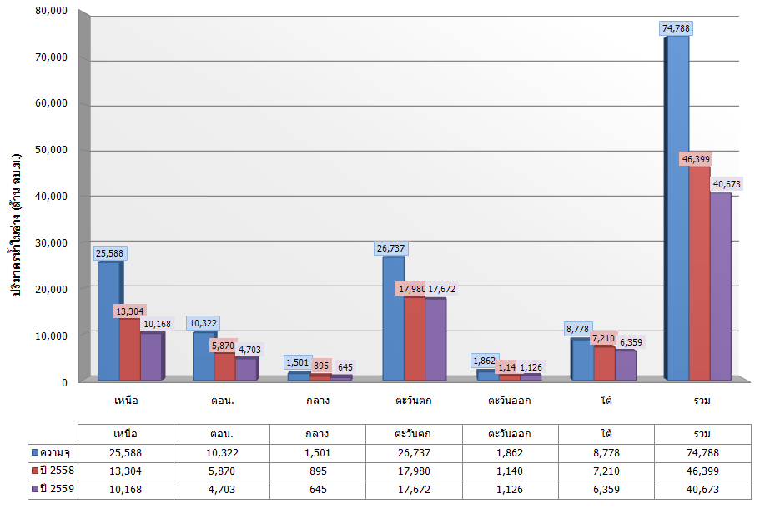
กราฟเปรียบเทียบปริมาตรน้ำในอ่างฯ ทั้งประเทศ ปี 2558 กับปี 2559
วันที่ 27 มกราคม 2559

Slide 28
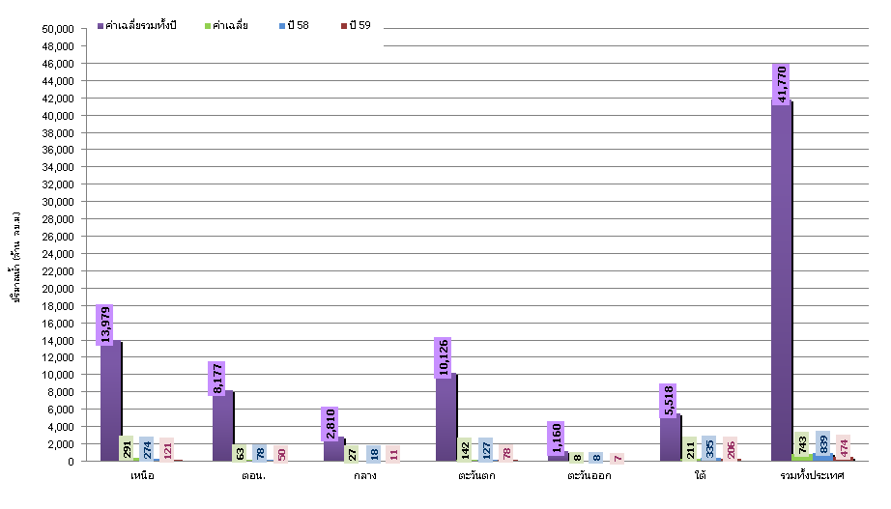
กราฟเปรียบเทียบปริมาณน้ำไหลลงอ่างขนาดใหญ่รายภาค ปี 2558 กับ ปี 2559
สะสมตั้งแต่วันที่ 1 มกราคม – 27 มกราคม

Slide 29
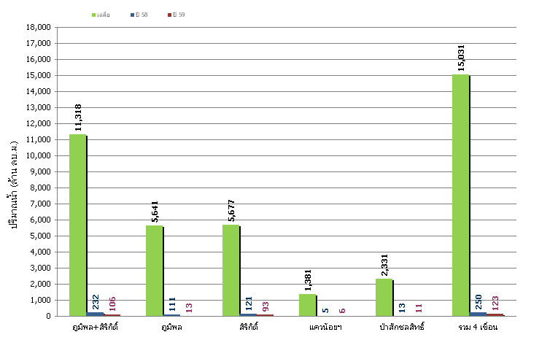
กราฟเปรียบเทียบปริมาณน้ำไหลลงอ่างของเขื่อน ภูมิพล สิริกิติ์ แควน้อย และป่าสักฯ
ปี 2558 กับปี 2559 สะสมตั้งแต่วันที่ 1 มกราคม – 27 มกราคม

Slide 30
41%
ปริมาตรน้ำ 9,361 ล้าน ลบ.ม. (น้ำใช้การ 2,711 ล้าน ลบ.ม.)
ความจุที่ระดับเก็บกักปกติ 22,972 ล้าน ลบ.ม.
ปี 2554
เกณฑ์เก็บกักสูงสุด
ปี 2549
ปี 2555
ปี 2553
ปี 2556
ปี 2552
ปี 2557
ปี 2559
เกณฑ์เก็บกักต่ำสุด
ปี 2558
ความจุที่ระดับเก็บกักต่ำสุด 6,650 ล้าน ลบ.ม.

Slide 31
36%
ปริมาตรน้ำเก็บกักสูงสุด 13,462 ล้าน ลบ.ม.
ปริมาตรน้ำเก็บกักปกติ 13,462 ล้าน ลบ.ม.
เกณฑ์เก็บกักน้ำสูงสุด
เกณฑ์เก็บกักน้ำต่ำสุด
ปี 2556
ปี 2555
ปี 2557
ปี 2559
ปี 2558
ปริมาตรน้ำเก็บกักต่ำสุด 3,800 ล้าน ลบ.ม.

Slide 32
48%
ปริมาตรน้ำเก็บกักสูงสุด 10,640 ล้าน ลบ.ม.
ปริมาตรน้ำเก็บกักปกติ 9,510 ล้าน ลบ.ม.
เกณฑ์เก็บกักน้ำสูงสุด
ปี 2554
เกณฑ์เก็บกักน้ำต่ำสุด
ปี 2555
ปี2557
ปี 2559
ปี 2558
ปี2556
ปริมาตรน้ำเก็บกักต่ำสุด 2,850 ล้าน ลบ.ม.

Slide 33
39%
ปริมาตรน้ำเก็บกักสูงสุด 1,080 ล้าน ลบ.ม.
ปริมาตรน้ำเก็บกักปกติ 939 ล้าน ลบ.ม.
เกณฑ์เก็บกักต่ำสุด
เกณฑ์เก็บกักสูงสุด
ปี2557
ปี2556
ปี 2558
ปี 2559
ปี2555
ปริมาตรน้ำเก็บกักต่ำสุด 43 ล้าน ลบ.ม.
หมายเหตุ : เปลี่ยนโค้งความจุอ่างเก็บน้ำใหม่ ตั้งแต่วันที่ 1 พ.ค.54

Slide 34
48%
ปริมาตรน้ำเก็บกักสูงสุด 960 ล้าน ลบ.ม.
ปริมาตรน้ำเก็บกักปกติ 960 ล้าน ลบ.ม.
ปี 2556
ปี 2558
ปี 2555
เกณฑ์เก็บกักน้ำสูงสุด
ปี 2557
ปี 2559
เกณฑ์เก็บกักน้ำต่ำสุด
ปริมาตรต่ำเก็บกักต่ำสุด 3 ล้าน ลบ.ม.
หมายเหตุ : เปลี่ยนปริมาตรน้ำเก็บกักปกติใหม่ ตั้งแต่วันที่ 2 พ.ค.56

Slide 35
54%
ปริมาตรน้ำเก็บกักสูงสุด 197 ล้าน ลบ.ม.
ปริมาตรน้ำเก็บกักปกติ 121 ล้าน ลบ.ม.
เกณฑ์เก็บกักน้ำสูงสุด
ปี 2557
ปี 2555
ปี 2556
ปี 2559
ปี 2558
เกณฑ์เก็บกักน้ำต่ำสุด
ปริมาตรน้ำเก็บกักต่ำสุด 3 ล้าน ลบ.ม.

Slide 36
60%
ปริมาตรน้ำเก็บกักปกติ 224 ล้าน ลบ.ม.
ปริมาตรน้ำเก็บกักสูงสุด 226 ล้าน ลบ.ม.
เกณฑ์เก็บกักน้ำสูงสุด
ปี2554
ปี 2558
ปี2556
เกณฑ์เก็บกักน้ำต่ำสุด
ปี 2559
ปี 2555
ปี 2552
ปี 2553
ปี2557
ปริมาตรน้ำเก็บกักต่ำสุด 5 ล้าน ลบ.ม.
Notes:
36

Slide 37
39%
ปริมาตรน้ำเก็บกักสูงสุด 450 ล้าน ลบ.ม.
ปริมาตรน้ำเก็บกักปกติ 420 ล้าน ลบ.ม.
เกณฑ์เก็บกักน้ำสูงสุด
ปี 2557
ปี 2555
ปี 2556
ปี 2559
ปี 2558
เกณฑ์เก็บกักน้ำต่ำสุด
ปริมาตรน้ำเก็บกักต่ำสุด 30 ล้าน ลบ.ม.

Slide 38
หนองปลาไหล
95%
ปริมาตรน้ำเก็บกักสูงสุด 206 ล้าน ลบ.ม.
ปริมาตรน้ำเก็บกักปกติ 164 ล้าน ลบ.ม.
ปี 2559
ปี 2556
เกณฑ์เก็บกักน้ำสูงสุด
ปี 2555
ปี 2557
ปี 2558
เกณฑ์เก็บกักน้ำต่ำสุด
ปริมาตรน้ำเก็บกักต่ำสุด 14 ล้าน ลบ.ม.
มีการระบายน้ำจากอ่างฯ ประแสร์เข้าอ่างฯ หนองปลาไหล อัตราวันละ 0.3 mcm
Notes:
ปริมาณน้ำในอ่าง 81% หรือ 133 ล้าน ลบ.ม. สามารถรับน้ำได้อีก 31 ล้านลบ.ม.ปัจจุบันระบายออกวันละ 0.50 ล้าน ลบ.ม.

Slide 39
72%
ปริมาตรน้ำเก็บกักสูงสุด 18,850 ล้าน ลบ.ม.
ปริมาตรน้ำเก็บกักปกติ 17,745 ล้าน ลบ.ม.
เกณฑ์เก็บกักน้ำสูงสุด
ปี 2555
เกณฑ์เก็บกักน้ำต่ำสุด
ปี 2556
ปี 2559
ปี 2557
ปี 2558
ปริมาตรน้ำเก็บกักต่ำสุด 10,265 ล้าน ลบ.ม.

Slide 40
วชิราลงกรณ์
56%
ปริมาตรน้ำเก็บกักสูงสุด 11,000 ล้าน ลบ.ม.
ปริมาตรน้ำเก็บกักปกติ 8,860 ล้าน ลบ.ม.
เกณฑ์เก็บกักน้ำสูงสุด
ปี 2556
เกณฑ์เก็บกักน้ำต่ำสุด
ปี 2558
ปี 2555
ปี 2557
ปี 2559
ปริมาตรน้ำเก็บกักต่ำสุด 3,012 ล้าน ลบ.ม.
Avg. Annual Inflow 5,369 mcm.
Acc. Inflow 252 mcm.

Slide 41


C.2
144
ม.³ /วิ
(Qmax 3,590 ม.³ /วิ)
สถานการณ์น้ำในลุ่มน้ำเจ้าพระยา 27 มกราคม 2559 เวลา 06.00 น.
C.2 เมื่อวาน ( 26 ม.ค. 58) 129 ม.³ /วิ
การใช้น้ำเหนือเขื่อนเจ้าพระยา 7 ม.³ /วิ
โดย ศูนย์ประมวลวิเคราะห์สถานการณ์น้ำ กรมชลประทาน
จ.นครสวรรค์
รวมฝั่งตะวันตก = 36 ม.³ /วิ
รวมฝั่งตะวันออก = 25 ม.³ /วิ
แม่น้ำสะแกกรัง 0 ม.³ /วิ
136
ปตร.มโนรมย์
จ.อุทัยธานี
25
ปตร.มะขามเฒ่า-อู่ทอง
0
ปตร.พลเทพ
0
คลองเล็กอื่นๆ
ปตร.ช่องแค
20
ปตร.มหาราช
23
ความจุคลอง 35 ม.³ /วิ
คลองเล็กอื่นๆ
0
1
ปตร.บรมธาตุ
จ.ชัยนาท
ความจุคลอง 210 ม.³ /วิ
15
21
ปตร.โคกกระเทียม
C.13 เขื่อนเจ้าพระยา
(Qmax 2,840 ม.³/วิ)
ความจุคลอง 65 ม.³ /วิ
ความจุลำน้ำ 230 ม.³ /วิ
วันนี้ 75 เมื่อวาน 75
แม่น้ำท่าจีน
แม่น้ำน้อย
เขื่อนป่าสักฯ
ความจุลำน้ำ 200 ม.³ /วิ
65 ม.³/วินาที
จ.ลพบุรี
ฝายยาง
สิงห์บุรี
ปตร.บางโฉมศรี
วันนี้ 20 เมื่อวาน 20
ปตร.
แม่น้ำลพบุรี
ปิด
1.70
(ความจุลำน้ำ = 150)
คลองจรเข้สามพัน
จ.สุพรรณบุรี
C.36 ค.โผงเผง
จ.อ่างทอง
จ.สระบุรี
แม่น้ำสองพี่น้อง
ปิด
ปตร.ปากคลองบางแก้ว
(ความจุคลอง = 100)
(ความจุคลอง 800 ม.³/วิ)
ความจุลำน้ำ 200 ม.³ /วิ
ปตร.เริงราง
ปิด
จ.อ่างทอง
C.37 ค.บางบาล
23
แม่น้ำป่าสัก
แม่น้ำเจ้าพระยา
ปิด
เขื่อนพระรามหก
(ความจุคลอง 400 ม.³ /วิ)
ปตร.โพธิ์พระยา
จ.อยุธยา
14.98 ม.³ /วิ เมื่อวาน 20.04 ม.³ /วิ
10
C.29Aบางไทร
(ความจุลำน้ำ 1,400 ม.³/วิ)
(ความจุลำน้ำ 700 ม.³/วิ)
ปตร.พระนารายณ์
ปตร.สองพี่น้อง
จ.ปทุมธานี
เฉลี่ยวันนี้ 89 เมื่อวาน 88
(ความจุลำน้ำ 3,500 ม.³/วิ)
บางบาล
ปิด
ปตร.พระยาบรรลือ
วันนี้ 15 เมื่อวาน 15
คลองระพีพัฒน์
(ความจุคลอง 210 ม.³/วิ)
ปตร.บางปลา
ปิด
ปตร.สิงหนาท
ปิด
จ.นนทบุรี
คลองท่าสาร-บางปลา
34.23
จ.สมุทรสาคร
จ.สมุทรปราการ
จ.สมุทรสาคร
กรุงเทพฯ
อ่าวไทย
หมายเหตุ : ปริมาณน้ำไหลผ่าน มีหน่วยเป็น ลูกบาศก์เมตรต่อวินาที
Notes:
41
41
41
41
41
41

Slide 42
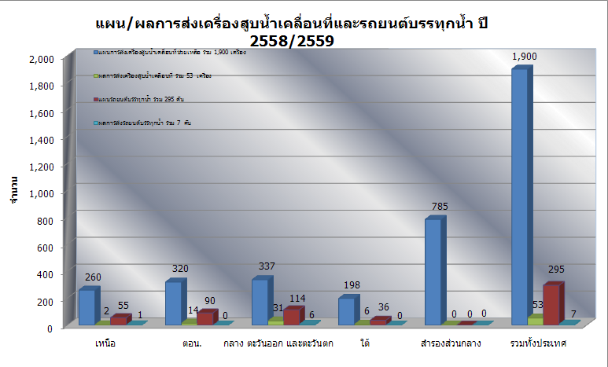
แผน/ผลการส่งเครื่องสูบน้ำเคลื่อนที่และรถยนต์บรรทุกน้ำ
เพื่อช่วยเหลือ พื้นที่นาปี นาปรัง อุปโภค บริโภค และอุทกภัย

Slide 43
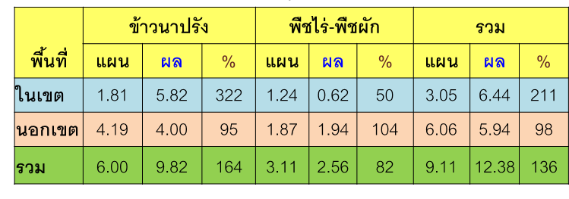
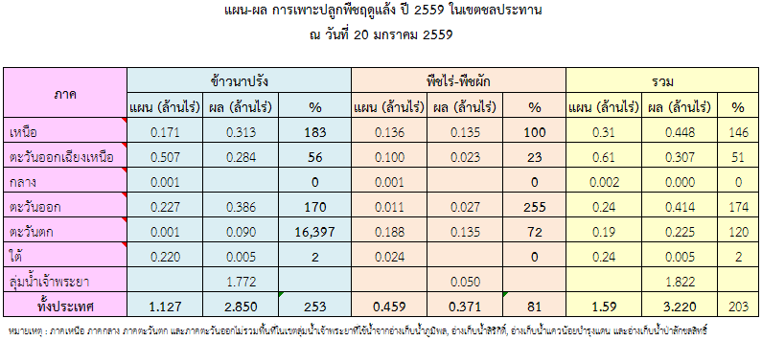
ข้อมูลปริมาณน้ำต้นทุน ณ 1 พ.ย.
ผลการจัดสรรน้ำ ณ วันที่ 27 มกราคม 2559
(32%)
แผนผลการเพาะปลูกพืชฤดูแล้งทั้งประเทศ ปี 2557/2558 (ล้านไร่)
แผนการจัดสรรน้ำ
อุตสาหกรรม
196 ล้าน ลบ.ม.(2%)
อุปโภค-บริโภค
2,173 ล้าน ลบ.ม.(20%)
การเกษตร
3,264 ล้าน ลบ.ม.(29%)
รักษาระบบนิเวศน์และอื่น ๆ
5,487 ล้าน ลบ.ม.(49%)

Slide 44
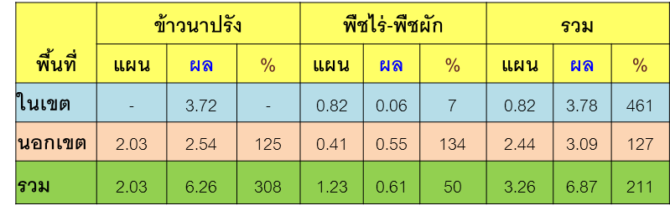
ข้อมูลปริมาณน้ำต้นทุน ณ 1 พ.ย.
ผลการจัดสรรน้ำ ณ วันที่ 27 มกราคม 2559
(48%)
หมายเหตุ: แผนการจัดสรรน้ำเขื่อนภูมิพล 800 เขื่อนสิริกิติ์ 1600 เขื่อนแควน้อยฯ200 เขื่อนป่าสักฯ 300
แผนผลการเพาะปลูกพืชฤดูแล้ง ลุ่มน้ำเจ้าพระยา ปี 2557/2558 (ล้านไร่)
อุตสาหกรรม
15 ล้าน ลบ.ม.(1%)
แผนการจัดสรรน้ำ
อุปโภค-บริโภค
1,100 ล้าน ลบ.ม.(38%)
การเกษตร
400 ล้าน ลบ.ม.(14%)
รักษาระบบนิเวศน์และอื่น ๆ
1,385 ล้าน ลบ.ม.(47%)

Slide 45
แผนผลการเพาะปลูกพืชในช่วงฤดูฝนปี 2558
ข้อมูล ณ วันที่ 31 ตุลาคม 2558
แผนผลการเพาะปลูกพืชในช่วงฤดูแล้งปี 2558/2559
ข้อมูล ณ วันที่ 20 มกราคม 2559
หมายเหตุ: พื้นที่เพาะปลูกจะสรุปและรายงานทุกวันพุธของสัปดาห์

Slide 46

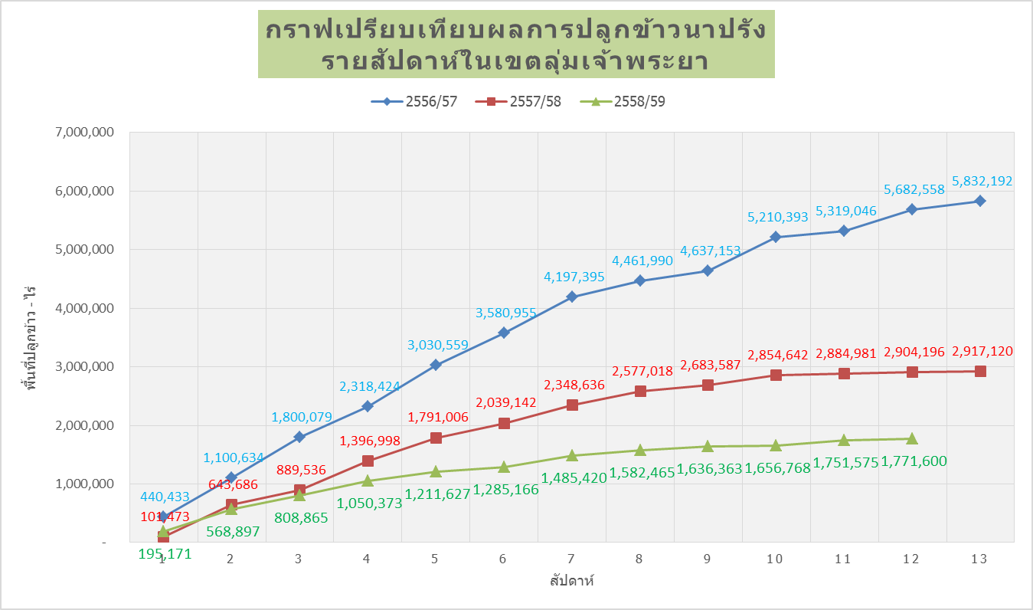
กราฟเปรียบเทียนผลการปลูกข้าวนาปรังรายสัปดาห์
ในเขตลุ่มน้ำเจ้าพระยา
เพิ่มขึ้นจากสัปดาห์ที่ 11
20,025 ไร่
น้อยกว่าปี 57/58
1,132,596 ไร่
หมายเหตุ: ข้อมูล ณ วันที่ 20 มกราคม 2559

Slide 48
สถานีน้ำท่า

Slide 49
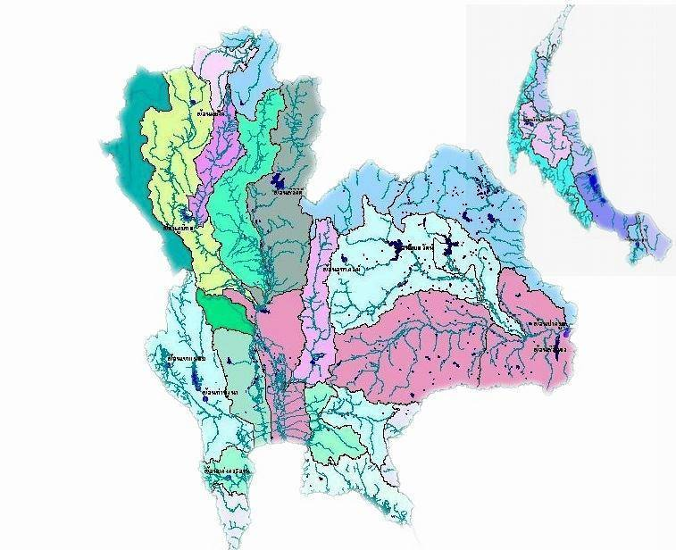
แนวโน้มสถานการณ์น้ำท่าในลำน้ำสายหลัก 27 มกราคม 2559
P.67
X.180
N.64
Y.1C
N.1
X.37A
P.1
Y.4
Kh.58A
Kh.1
Kh.16B
X.56
W.4A
Y.16
X.44
N.5A
Kh.104
Y.17
N.24A
s.3
แม่น้ำโขง
X.119A
P.7A
N.8A
E.16A
E.18
S.42
E.8A
P.17
N.67
E.23
E.9
E.20A
Ct.2A
M.6A
C.2
C.13
M.2A
M.5
M.7
C.3
M.9
K.10
C.7A
C.35
Kgt.3
K.37
T.1
Kgt.10
เกณฑ์สภาพน้ำท่าในช่วงฤดูฝน
น้ำมาก : สูงกว่า 81% ค่าความจุลำน้ำ
น้ำดี : สูงกว่า 50.1 – 80 % ของความจุลำน้ำ
น้ำปกติ : สูงกว่า 30.1%-50% ของความจุลำน้ำ
น้ำน้อย : ต่ำกว่า 30% ของความจุลำน้ำ
Z.21
Z.10
Notes:
49
แม่น้ำที่อยู่ในเกณฑ์น้ำน้อย ได้แก่ แม่น้ำปิง เหนือเขื่อนภูมิพล แม่น้ำวังตอนบน แม่น้ำยมตอนบน แม่น้ำน่าน เหนือเขื่อนสิริกิติ์ แม่น้ำชีตอนกลาง(ขอนแก่น)แม่น้ำมูลตอนกลาง(บุรีรัมย์)แม่น้ำที่อยู่ในเกณฑ์น้ำมาก ได้แก่แม่น้ำท่าจีน ที่จังหวัดนครปฐม ระดับน่ำต่ำกว่าตลิ่ง ประมาณ 20 ซม. ส่วนแม่น้ำสายอื่นๆ อยู่ในเกณฑ์ปกติ

Slide 50
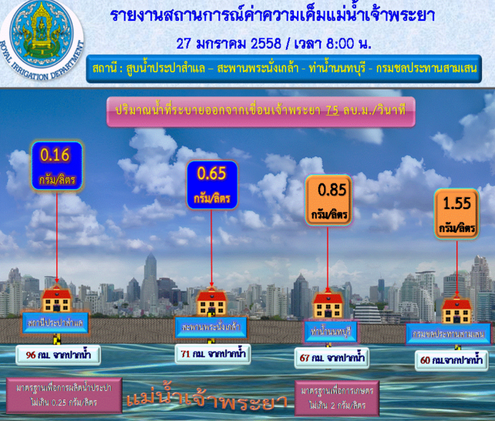

Slide 51
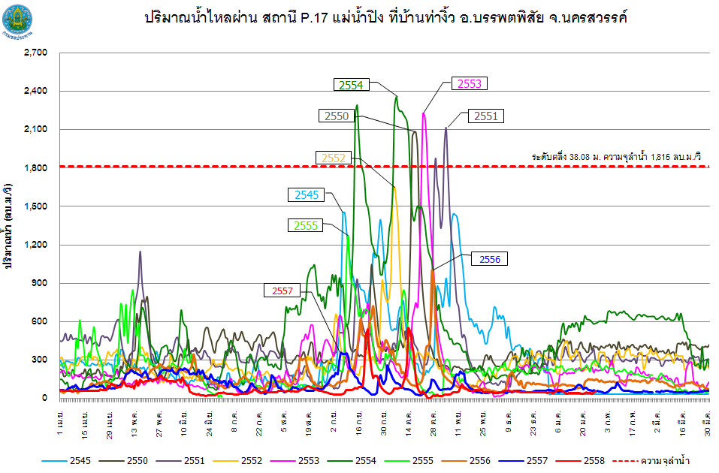
27 มกราคม 2559
ปริมาณน้ำไหลผ่านปี 58 = 53 ลบ.ม./วิ
ปริมาณน้ำไหลผ่านปี 57 = 60 ลบ.ม./วิ
น้อยกว่าปี 57 = 7 ลบ.ม./วิ
ระดับน้ำ +34.45 ม. (ต่ำกว่าตลิ่ง 3.63 ม.)

Slide 52
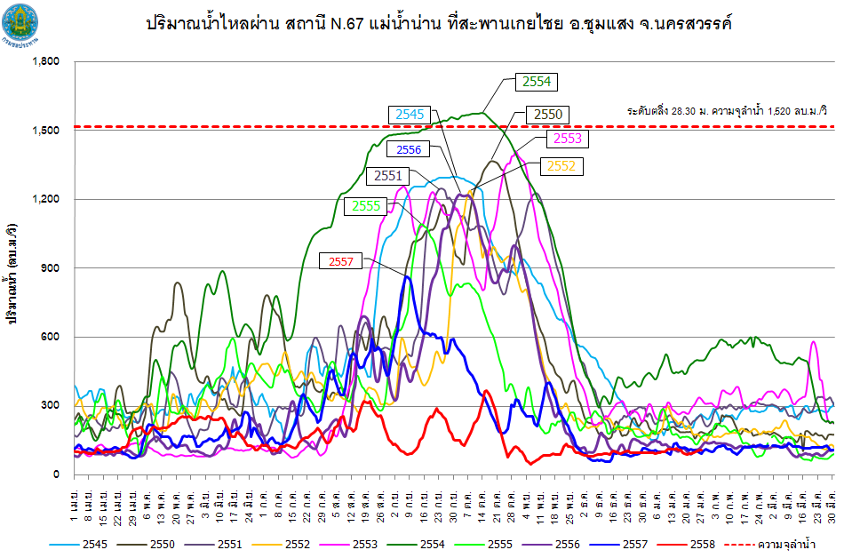
27 มกราคม 2559
ปริมาณน้ำไหลผ่านปี 58 = 110 ลบ.ม.วิปริมาณน้ำไหลผ่านปี 57 = 95 ลบ.ม.วิ
มากกว่าปี 57 = 15 ลบ.ม./วิ
ระดับน้ำ +18.79 ม. (ต่ำกว่าตลิ่ง 9.51 ม.)

Slide 53
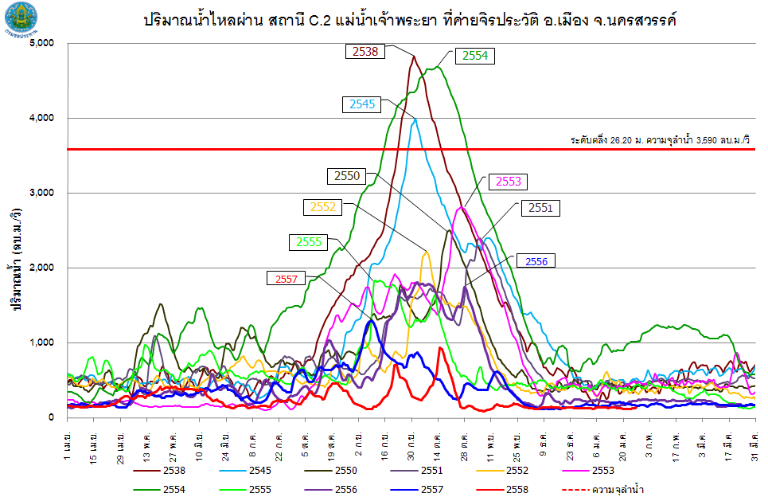
27 มกราคม 2559
ปริมาณน้ำไหลผ่านปี 58 = 144 ลบ.ม./วิ
ปริมาณน้ำไหลผ่านปี 57 = 165 ลบ.ม./วิน้อยกว่าปี 57 = 21 ลบ.ม./วิ
ระดับน้ำ +17.45 ม. (ต่ำกว่าตลิ่ง 8.75 ม.)

Slide 54
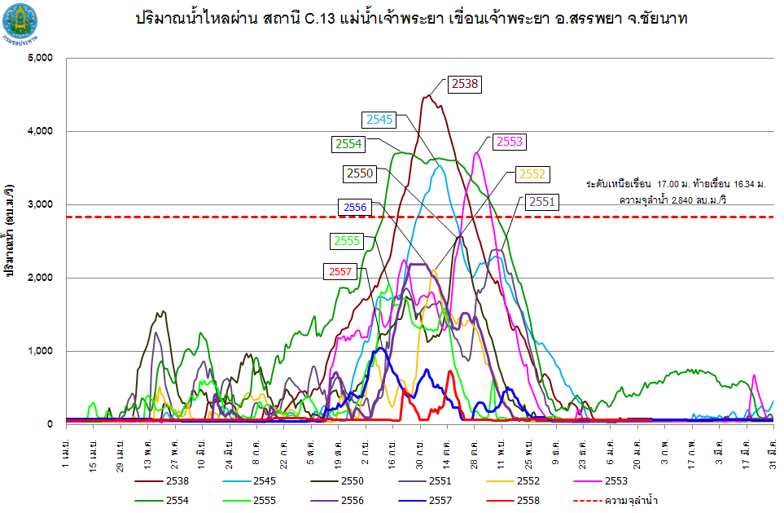
27 มกราคม 2559
ปริมาณน้ำไหลผ่านปี 58 = 75 ลบ.ม./วิ ปริมาณน้ำไหลผ่านปี 57 = 80 ลบ.ม./วิ
น้อยกว่าปี 57 = 5 ลบ.ม./วิ
ระดับน้ำเหนือเขื่อนปี 58 13.97 ม. ท้ายเขื่อน 5.96 ม.ระดับน้ำเหนือเขื่อนปี 57 14.40 ม.ท้ายเขื่อน 6.02 ม.
Notes:
54

Slide 55
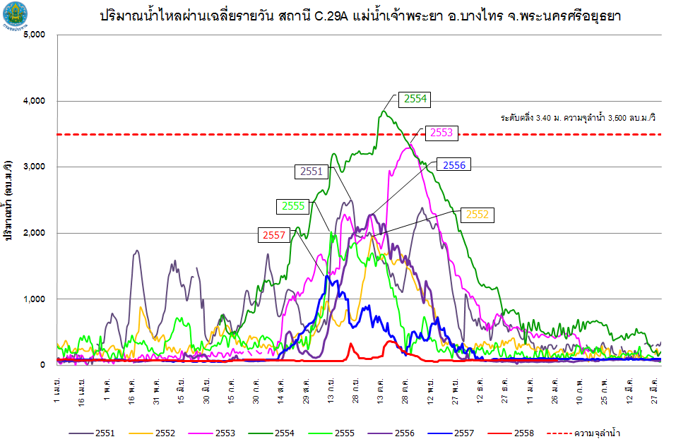
27 มกราคม 2559
ปริมาณน้ำไหลผ่านปี 58 = 89 ลบ.ม./วิ
ปริมาณน้ำไหลผ่านปี 57 = 105 ลบ.ม./วิ
น้อยกว่าปี 57 = 16 ลบ.ม./วิ
ระดับน้ำ 0.05 ม. (ต่ำกว่าตลิ่ง 3.35 ม.)

Slide 56
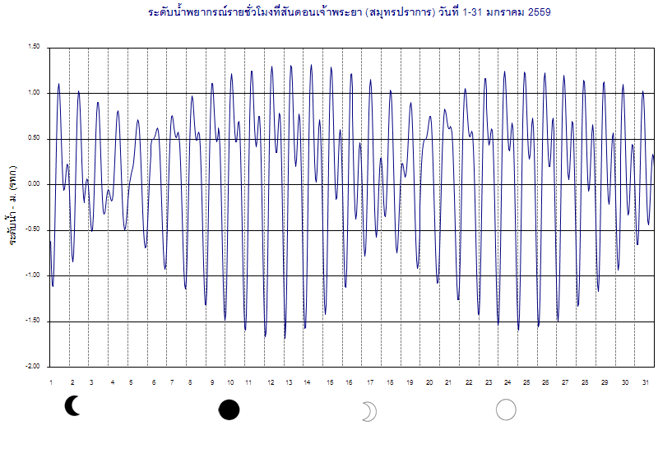

Slide 57
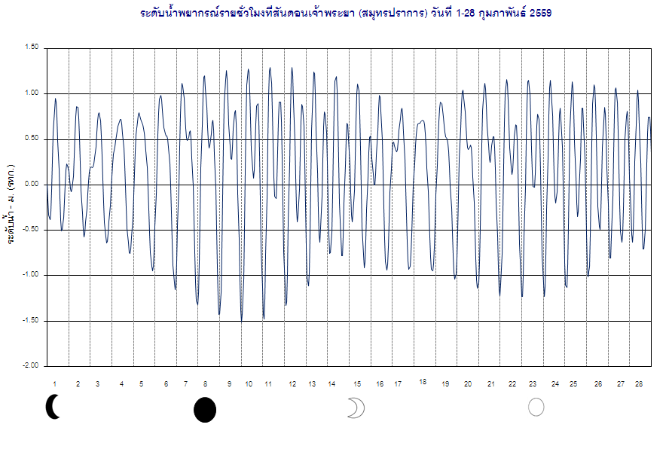

Slide 58
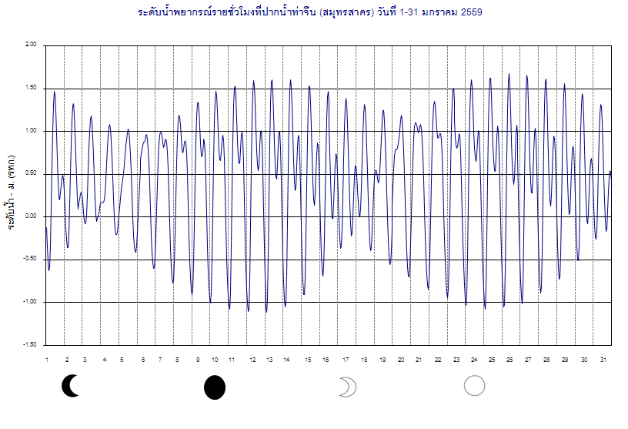

Slide 59
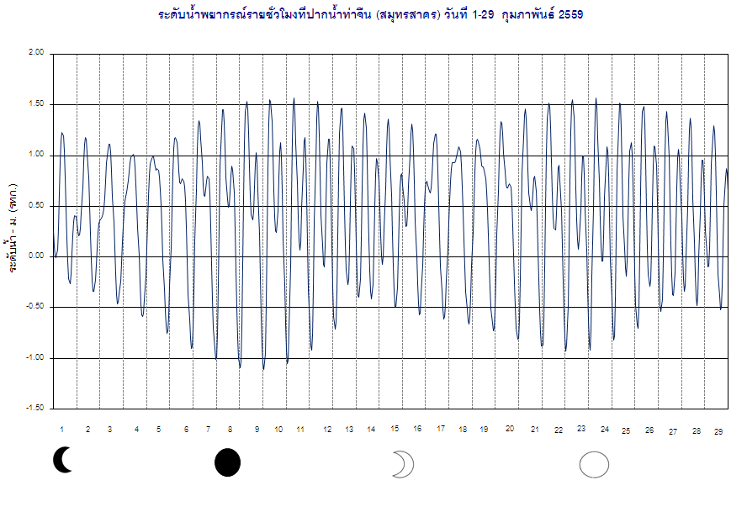

Slide 60
จบการนำเสนอ
ศูนย์ประมวลวิเคราะห์สถานการณ์น้ำ กรมชลประทาน Water Watch and Monitoring System for Warning Center (WMSC)

